Slide 2

Commercial Database Cloud Migration
Philip Morris Korea ISMS Report
00-01
해당 화면 없음
Project Development Info.
 | PM사(주관사) 정보
회 사 명
주관부서
확인자명
확인일자
 | 고객사(대상사) 정보
회 사 명
주관부서
확인자명
확인일자
 | 수행사 정보
회 사 명 | 엠클라우드브리지
주관부서 | Data&AI팀
확인자명 | 정진우 팀장
확인일자
Document Version Management
Version | Written Date | Writer | Contents & Main Changes | Reason of Version Change
1.0 | 2023. 08. 23 (수) | 장민지 선임 | 최초 작성, 화면 설계서 기준 Storyboard 재구성
2.0 | 2023. 08. 25 (금) | 장민지 선임 | 피드백 및 수정사항 작성

Slide 3
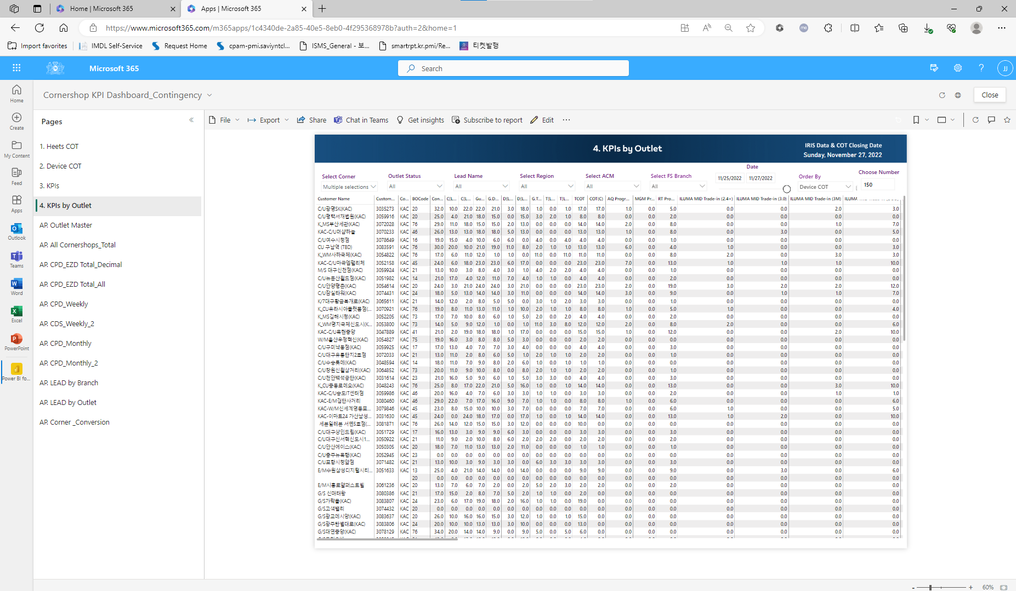



Commercial Database Cloud Migration
Philip Morris Korea ISMS Report
00-001
Home 화면 디자인 1
General
1. 소매점 조회
2. 소매점 특이사항 조회
3. SR CREDIT REPORT
POSM
1. MR 소매점 유지 현황 Priority
2. SR 소매점 유지 현황Priority
3. MR 소매점 유지 현황
4. SR 소매점 유지 현황
5. CVS Compliance 예외 승인 사항
6. 설치 철거 현황
7. 이송활동
8. 재고 현황
9. 판촉 활동 조회
ISMS GENERAL REPORT
01. 소매점 조회
02.소매점 특이사항 조회
03. SR CREDIT REPORT
04. 판촉활동 조회

Slide 4



Commercial Database Cloud Migration
Philip Morris Korea ISMS Report
00-001
Home 화면 디자인 1
General
1. 소매점 조회
2. 소매점 특이사항 조회
3. SR CREDIT REPORT
POSM
1. MR 소매점 유지 현황 Priority
2. SR 소매점 유지 현황Priority
3. MR 소매점 유지 현황
4. SR 소매점 유지 현황
5. CVS Compliance 예외 승인 사항
6. 설치 철거 현황
7. 이송활동
8. 재고 현황
9. 판촉 활동 조회
ISMS GENERAL REPORT
01. 소매점 조회
01. 소매점 조회
02.소매점 특이사항 조회
02.소매점 특이사항 조회
03. SR CREDIT REPORT
03. SR CREDIT REPORT
04. 판촉활동 조회
04. 판촉활동 조회

Slide 5
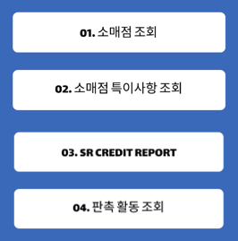
Commercial Database Cloud Migration
Philip Morris Korea ISMS Report
00-001
Home 화면 디자인 1
General
1. 소매점 조회
2. 소매점 특이사항 조회
3. SR CREDIT REPORT
POSM
1. MR 소매점 유지 현황 Priority
2. SR 소매점 유지 현황Priority
3. MR 소매점 유지 현황
4. SR 소매점 유지 현황
5. CVS Compliance 예외 승인 사항
6. 설치 철거 현황
7. 이송활동
8. 재고 현황
9. 판촉 활동 조회
ISMS GENERAL REPORT
01. 소매점 조회
01. 소매점 조회
02.소매점 특이사항 조회
02.소매점 특이사항 조회
03. SR CREDIT REPORT
03. SR CREDIT REPORT
04. 판촉활동 조회
04. 판촉활동 조회

Slide 6
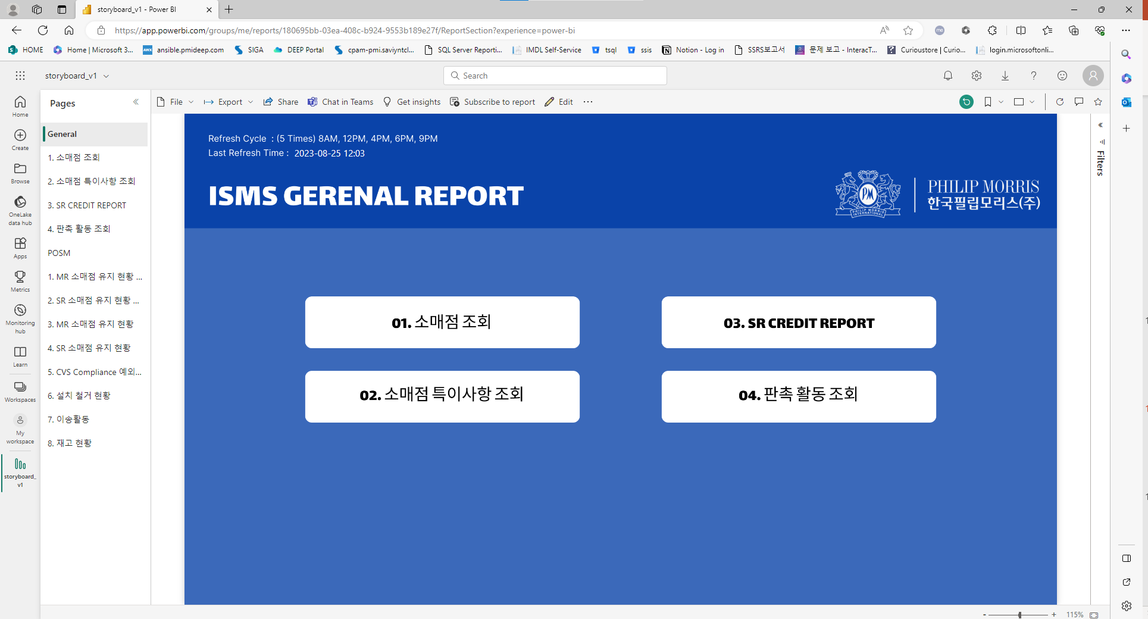

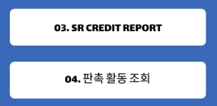
Commercial Database Cloud Migration
Philip Morris Korea ISMS Report
00-001
Home 화면 디자인 3
01. 소매점 조회
ISMS GENERAL REPORT
01. 소매점 조회
01. 소매점 조회
02.소매점 특이사항 조회
02.소매점 특이사항 조회
03. SR CREDIT REPORT
03. SR CREDIT REPORT
04. 판촉활동 조회
04. 판촉활동 조회

Slide 7
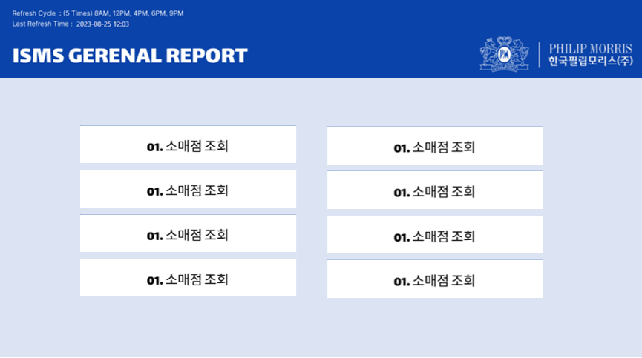
Commercial Database Cloud Migration
Philip Morris Korea ISMS Report
00-001
Home 화면 디자인 1
General
1. 소매점 조회
2. 소매점 특이사항 조회
3. SR CREDIT REPORT
POSM
1. MR 소매점 유지 현황 Priority
2. SR 소매점 유지 현황Priority
3. MR 소매점 유지 현황
4. SR 소매점 유지 현황
5. CVS Compliance 예외 승인 사항
6. 설치 철거 현황
7. 이송활동
8. 재고 현황
9. 판촉 활동 조회
ISMS GENERAL REPORT
01. 소매점 조회
01. 소매점 조회
02.소매점 특이사항 조회
02.소매점 특이사항 조회
03. SR CREDIT REPORT
03. SR CREDIT REPORT
04. 판촉활동 조회
04. 판촉활동 조회

Slide 8
Commercial Database Cloud Migration
Philip Morris Korea ISMS Report
00-001
Home 화면 디자인 1
General
1. 소매점 조회
2. 소매점 특이사항 조회
3. SR CREDIT REPORT
POSM
1. MR 소매점 유지 현황 Priority
2. SR 소매점 유지 현황Priority
3. MR 소매점 유지 현황
4. SR 소매점 유지 현황
5. CVS Compliance 예외 승인 사항
6. 설치 철거 현황
7. 이송활동
8. 재고 현황
9. 판촉 활동 조회
ISMS GENERAL REPORT
01. 소매점 조회
01. 소매점 조회
02.소매점 특이사항 조회
02.소매점 특이사항 조회
03. SR CREDIT REPORT
03. SR CREDIT REPORT
04. 판촉활동 조회
04. 판촉활동 조회

Slide 9


Commercial Database Cloud Migration
Philip Morris Korea ISMS Report
00-001
Home 화면 디자인 2
General
1. 소매점 조회
2. 소매점 특이사항 조회
3. SR CREDIT REPORT
POSM
1. MR 소매점 유지 현황 Priority
2. SR 소매점 유지 현황Priority
3. MR 소매점 유지 현황
4. SR 소매점 유지 현황
5. CVS Compliance 예외 승인 사항
6. 설치 철거 현황
7. 이송활동
8. 재고 현황
9. 판촉 활동 조회
ISMS POSM REPORT
1. MR 소매점 유지 현황 Priority
5. CVS Compliance 예외 승인 사항
2. SR 소매점 유지 현황 Priority
6. 설치 철거 현황
3. MR 소매점 유지 현황
7. 이송 활동
4. SR 소매점 유지 현황
8. 재고 현황

Slide 10
Commercial Database Cloud Migration
Philip Morris Korea ISMS Report
00-001
Home 화면 디자인 3

Slide 11


Commercial Database Cloud Migration
Philip Morris Korea ISMS Report
세부 페이지 디자인 1
General
1. 소매점 조회
2. 소매점 특이사항 조회
3. SR CREDIT REPORT
4. 판촉 활동 조회
POSM
1. MR 소매점 유지 현황 Priority
2. SR 소매점 유지 현황Priority
3. MR 소매점 유지 현황
4. SR 소매점 유지 현황
5. CVS Compliance 예외 승인 사항
6. 설치 철거 현황
7. 이송활동
8. 재고 현황
01. 소매점 조회
GENERAL HOME
매일 업데이트 시간: 08:00, 12:00, 16:00, 18:00, 21:00
최근 업데이트 된 시간 : 2023-08-25 09:21:56 AM
소매점 코드 | 소매점명 | PMK지점 | FCE 존코드 | FCE 사원명 | EZD 지점 | SR 존코드 | SR 사원명 | 폐업 여부
1109068 | 뜨레모아과자점 |  |  |  | 13 | 1302 | 오세영 | 영업
1109068 | 뜨레모아과자점 |  |  |  | 13 | 1302 | 오세영 | 영업
1109068 | 뜨레모아과자점 |  |  |  | 13 | 1302 | 오세영 | 영업
1109068 | 뜨레모아과자점 |  |  |  | 13 | 1302 | 오세영 | 영업
1109072 | 구내매점(수원중부경찰서) |  |  |  | 13 | 1302 | 오세영 | 영업
1109072 | 구내매점(수원중부경찰서) |  |  |  | 13 | 1302 | 오세영 | 영업
1109072 | 구내매점(수원중부경찰서) |  |  |  | 13 | 1302 | 오세영 | 영업
1109072 | 구내매점(수원중부경찰서) |  |  |  | 13 | 1302 | 오세영 | 영업
1109068 | 뜨레모아과자점 |  |  |  | 13 | 1302 | 오세영 | 영업
1109072 | 구내매점(수원중부경찰서) |  |  |  | 13 | 1302 | 오세영 | 영업
1109068 | 뜨레모아과자점 |  |  |  | 13 | 1302 | 오세영 | 영업
1109072 | 구내매점(수원중부경찰서) |  |  |  | 13 | 1302 | 오세영 | 영업
1109068 | 뜨레모아과자점 |  |  |  | 13 | 1302 | 오세영 | 영업

Slide 12
Commercial Database Cloud Migration
Philip Morris Korea ISMS Report
세부 페이지 디자인 2
General
1. 소매점 조회
2. 소매점 특이사항 조회
3. SR CREDIT REPORT
4. 판촉 활동 조회
POSM
1. MR 소매점 유지 현황 Priority
2. SR 소매점 유지 현황Priority
3. MR 소매점 유지 현황
4. SR 소매점 유지 현황
5. CVS Compliance 예외 승인 사항
6. 설치 철거 현황
7. 이송활동
8. 재고 현황
01. MR 소매점 유지 현황 Priority
POSMTYPE
POSM
HOME
시작일
종료일
매일 업데이트 시간: 08:00, 12:00, 16:00, 18:00, 21:00
최근 업데이트 된 시간 : 2023-08-25 09:21:56 AM
소매점 코드 | 소매점명 | PMK지점 | FCE 존코드 | EZD 지점 | SR 존코드 | 폐점여부 | 상권 | 산업등급
1109068 | 뜨레모아과자점 |  |  | 13 | 1302 | 영업 | T2 | 3
1109068 | 뜨레모아과자점 |  |  | 13 | 1302 | 영업 | T4 | 4
1109068 | 뜨레모아과자점 |  |  | 13 | 1302 | 영업 | T4 | 4
1109068 | 뜨레모아과자점 |  |  | 13 | 1302 | 영업 | T4 | 4
1109072 | 구내매점(수원중부경찰서) |  |  | 13 | 1302 | 영업 | T4 | 1
1109072 | 구내매점(수원중부경찰서) |  |  | 13 | 1302 | 영업 | T2 | 5
1109072 | 구내매점(수원중부경찰서) |  |  | 13 | 1302 | 영업 | T3 | 2
1109072 | 구내매점(수원중부경찰서) |  |  | 13 | 1302 | 영업 | T4 | 4
1109068 | 뜨레모아과자점 |  |  | 13 | 1302 | 영업 | T4 | 3
1109072 | 구내매점(수원중부경찰서) |  |  | 13 | 1302 | 영업 | T1 | 3
1109068 | 뜨레모아과자점 |  |  | 13 | 1302 | 영업 | T4 | 3
1109072 | 구내매점(수원중부경찰서) |  |  | 13 | 1302 | 영업 | T2 | 3
1109068 | 뜨레모아과자점 |  |  | 13 | 1302 | 영업 | T4 | 3

Slide 13
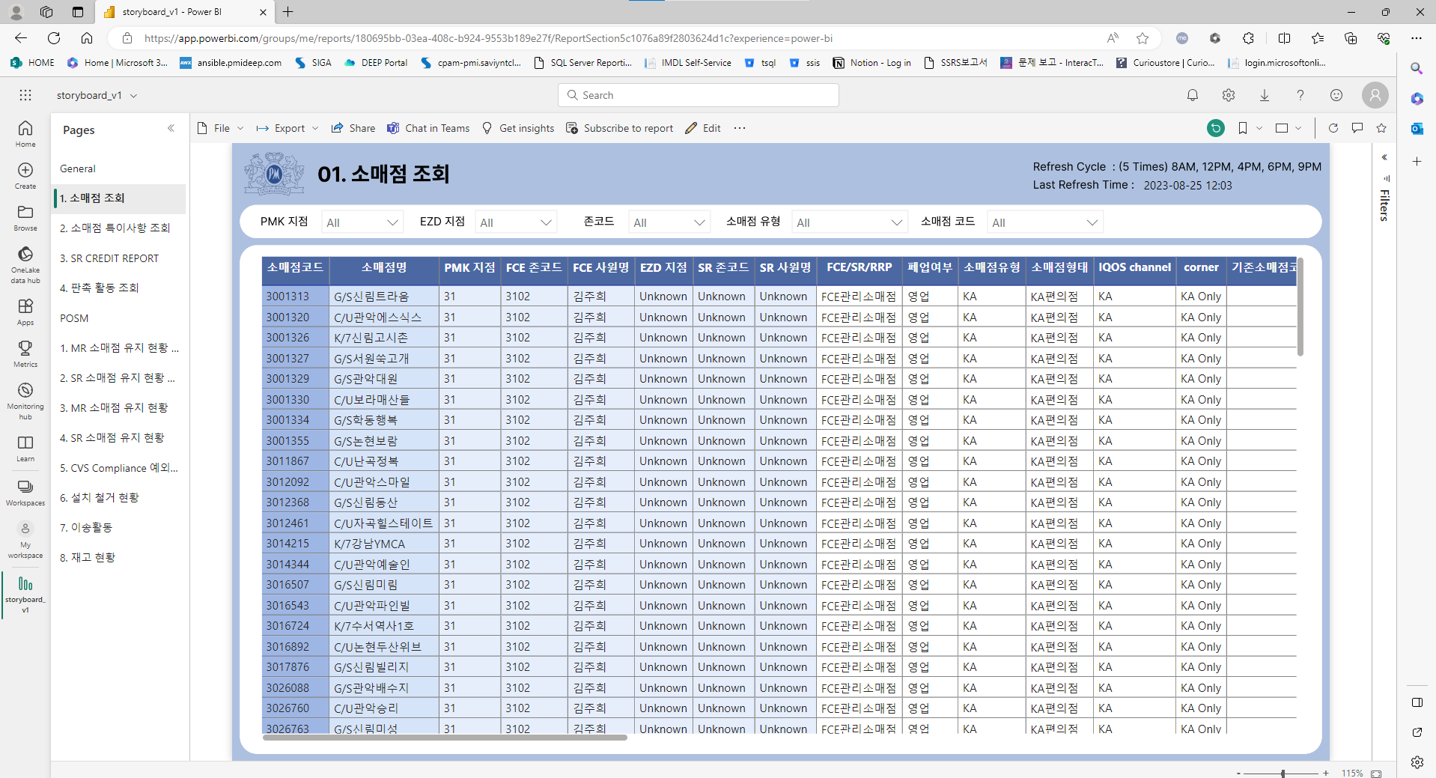
Commercial Database Cloud Migration
Philip Morris Korea ISMS Report
00-001
세부 페이지 디자인 3

Slide 14
세부 페이지 3 화면설명 1
1
2
3
1.필립모리스 로고 : 클릭 시 HOME 화면으로 이동
2.보고서 제목 : Power BI 내 개체가 아닌 바탕화면 이미지로 텍스트 저장
3.새로고침 주기 및 최근 새로고침 정보 : 주기의 경우 이미지 텍스트로 저장되고 최근 새로고침 정보는 Power BI 개체인 카드로 진행
필립모리스 로고 : 이미지 및 책갈피
보고서 제목 : 이미지
새로고침 : 이미지 및 카드

Slide 15
세부 페이지 3 화면설명 2
PMK지점 : 지점 중 FCE 담당에 대한 필터
EZD지점 : 지점 중 SR 담당에 대한 필터
존코드 : PMK / EZD지점에 대한 존코드에 대한 필터
소매점 유형 : 소매점 유형인 KA, GT에 대한 필터
소매점 코드 : 소매점 코드에 대한 필터
PMK지점 : 슬라이서(드롭다운)
EZD지점 : 슬라이서 (드롭다운)
존코드 : 슬라이서 (드롭다운)
소매점 유형 : 슬라이서 (드롭다운)
소매점 코드 : 슬라이서 (드롭다운)
PMK지점 : Dim_Branch_CD_ISMS
EZD지점 : Dim_Branch_CD_ISMS
존코드 : Dim_Zone_CD_ISMS
소매점 유형 : Dim_Retail_CD_ISMS
소매점 코드 : Dim_Retail_CD_ISMS

Slide 16
Commercial Database Cloud Migration
Philip Morris Korea ISMS Report
세부 페이지 기능 설명
①
01. 소매점 조회
General
1. 소매점 조회
2. 소매점 특이사항 조회
3. SR CREDIT REPORT
4. 판촉 활동 조회
POSM
1. MR 소매점 유지 현황 Priority
2. SR 소매점 유지 현황Priority
3. MR 소매점 유지 현황
4. SR 소매점 유지 현황
5. CVS Compliance 예외 승인 사항
6. 설치 철거 현황
7. 이송활동
8. 재고 현황
②
③
GENERAL HOME
④
매일 업데이트 시간: 08:00, 12:00, 16:00, 18:00, 21:00
최근 업데이트 된 시간 : 2023-08-25 09:21:56 AM
⑤
소매점 코드 | 소매점명 | PMK지점 | FCE 존코드 | FCE 사원명 | EZD 지점 | SR 존코드 | SR 사원명 | 폐업 여부
1109068 | 뜨레모아과자점 |  |  |  | 13 | 1302 | 오세영 | 영업
1109068 | 뜨레모아과자점 |  |  |  | 13 | 1302 | 오세영 | 영업
1109068 | 뜨레모아과자점 |  |  |  | 13 | 1302 | 오세영 | 영업
1109072 | 구내매점(수원중부경찰서) |  |  |  | 13 | 1302 | 오세영 | 영업
1109072 | 구내매점(수원중부경찰서) |  |  |  | 13 | 1302 | 오세영 | 영업
1109072 | 구내매점(수원중부경찰서) |  |  |  | 13 | 1302 | 오세영 | 영업
1109072 | 구내매점(수원중부경찰서) |  |  |  | 13 | 1302 | 오세영 | 영업
1109068 | 뜨레모아과자점 |  |  |  | 13 | 1302 | 오세영 | 영업
1109072 | 구내매점(수원중부경찰서) |  |  |  | 13 | 1302 | 오세영 | 영업
1109068 | 뜨레모아과자점 |  |  |  | 13 | 1302 | 오세영 | 영업
1109072 | 구내매점(수원중부경찰서) |  |  |  | 13 | 1302 | 오세영 | 영업
1109068 | 뜨레모아과자점 |  |  |  | 13 | 1302 | 오세영 | 영업
⑥

Slide 17
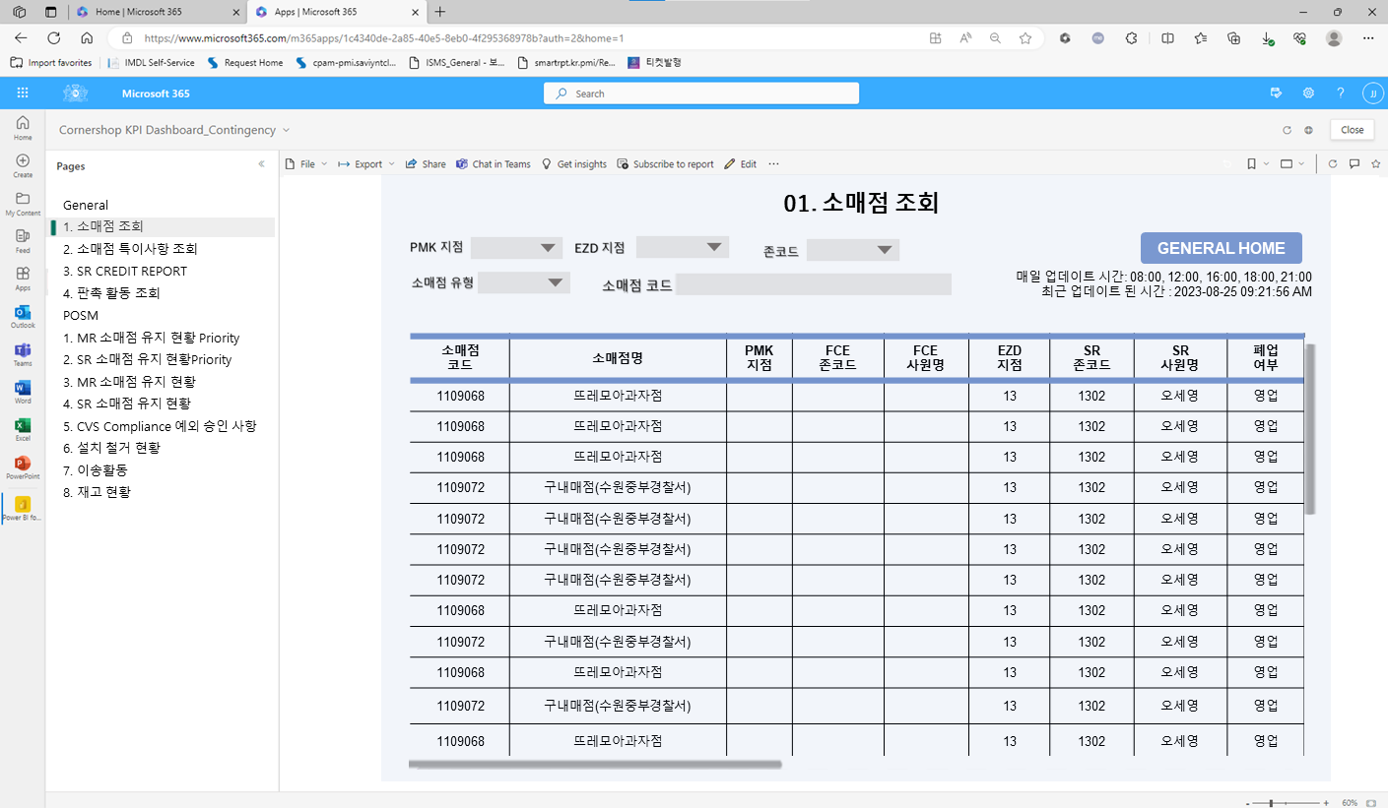
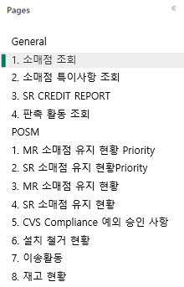
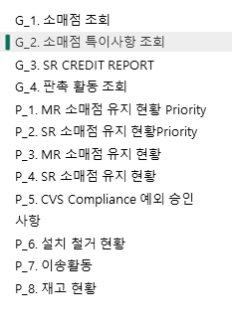
JW중외제약 Data Modeling & BI PJT
JW중외제약 A+ Sales Report
00-001
세부 페이지 기능 설명 1번
페이지 뷰
8월 24일 미팅 이후 최초 시안이었던 왼쪽에서 홈화면을 추가한 오른쪽으로 변경

Slide 18
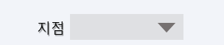
JW중외제약 Data Modeling & BI PJT
JW중외제약 A+ Sales Report
00-001
세부 페이지 기능 설명 2번
지점 필터
지점 필터: 드롭다운
PMK 지점 필터: 드롭다운
EZD 지점 필터: 드롭다운
PMK 지점 필터: Dim_PMK_Branch_ISMS
EZD 지점 필터: Dim_EZD_Branch_ISMS
기존 SSRS에 있던 지점 필터는 쿼리를 기반으로 조회를 했기 때문에 PMK, EZD 지점 둘다 합쳐서 하나의 필터로 만들고 이를 조회할때는 테이블에서 나눠서 값이 없는 쪽도 모두 나오게 조회가 가능하였음.
그러나 Power BI로 이관될 시 쿼리 기반 조회가 아니고 테이블 기준으로 조회가 되다보니 지점 필터 하나만 넣게 되었을때 그 필터가 PMK 중심조회인지, EZD 중심 조회인지를 선택해 주어야 함.
이렇게 되면 PMK 지점을 중심으로 조회했을 때는 EZD 지점의 번호를 조회하게 된다면, PMK 지점 테이블과 연결이 되기 때문에 테이블에 아무것도 조회가 되지 않음.
따라서 8월 24일 미팅에 PMK, EZD 지점을 각각 두어서 PMK 지점만 조회하여도 연결되는 EZD 지점이 조회 화면에 나올수 있게끔 변경하기로 협의 완료
결과적으로 SSRS 조회화면 결과값과는 차이가 없으며 조회를 하는 당사자가 어떤 지점을 중심으로 필터에서 먼저 선택하는 방식으로 변경

Slide 19

JW중외제약 Data Modeling & BI PJT
JW중외제약 A+ Sales Report
00-001
세부 페이지 기능 설명 3번
Home 화면 버튼
SSRS 보고서의 ‘보고서 보기’ 버튼은 Power Bi로 이관될 시 사라짐, 필터를 선택한 후 아무것도 누르지 않아도 자동으로 조회됨
보고서를 보다가 Home 화면으로 이동을 편하게 하기 위한 기능

Slide 20

JW중외제약 Data Modeling & BI PJT
JW중외제약 A+ Sales Report
00-001
세부 페이지 기능 설명 4번
업데이트 시간
요청사항인 업데이트 시간 기능 추가
매일 업데이트 시간과 가장 마지막으로 업데이트된 시간을 표시

Slide 21
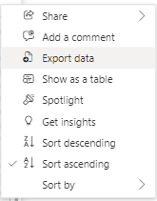

JW중외제약 Data Modeling & BI PJT
JW중외제약 A+ Sales Report
00-001
세부 페이지 기능 설명 5번
저장 기능 변경
SSRS를 조회했을때 페이지와 같이 나오는 상단 바 부분과 필터를 숨겨주는 기능이 생략될 예정
페이지는 스크롤로 대체
저장 기능은 조회 후 테이블 위에 점 세개를 누르고 Export data를 누르면 외부로 저장 가능

Slide 22
JW중외제약 Data Modeling & BI PJT
JW중외제약 A+ Sales Report
00-001
세부 페이지 기능 설명 6번
소매점 조회 보고서 : 소매점별 정보가 담긴 내용으로 스크롤을 통해 다양한 정보를 확인할 수 있음
소매점 조회 보고서 : 테이블
소매점 조회 보고서 : Fct_Retail_View_ISMS
테이블 개체가 아닌 행렬 개체를 사용할 경우 지금 SSRS 보고서와 동일하게 원하는 컬럼을 고정하여 두고 볼 수 있지만, Power BI 화면 구성된 크기에서 특정열들을 고정을 할 경우 다른 내용이 많이 담겨 보이지 않으므로 테이블을 권장. 혹은 페이지 너비를 늘리는 것을 권장함.

